Slide 1
Toán 4
Toán 4
Bài 2
Bài 2
ÔN TẬP CÁC PHÉP TÍNH
TRONG PHẠM VI 100 000
Tiết 3

Slide 2
Yêu cầu cần đạt
Năng lực đặc thù
Đọc, viết, so sánh được các số trong phạm vi 100 000.
Nhận biết được cấu tạo thập phân của số trong phạm vi 100 000.
Viết được số thành tổng các chục nghìn, nghìn, trăm, chục, đơn vị và ngược lại.
Tìm được số liền trước, số liền sau của một số; số lớn nhất, số bé nhất trong bốn số đã cho.
Viết được bố số đã cho theo tứ tự từ bé đến lớn và từ lớn đến bé.
Làm tròn được các số có năm chữ số đến hàng nghìn
Giải được bài toán thực tế liên quan đến xác định số lớn nhất, số bé nhất trong bốn số
2. Năng lực chung
Năng lực tư duy, lập luận toán học, năng lực giao tiếp
Qua giả bài toán thực tế giúp HS phát triển năng lực giải quyết vấn đề
3. Phẩm chất
Phẩm chất nhân ái: Có ý thức giúp đỡ lẫn nhau trong hoạt động nhóm để hoàn thành nhiệm vụ.
Phẩm chất chăm chỉ: Chăm chỉ suy nghĩ, trả lời câu hỏi; làm tốt các bài tập.
Phẩm chất trách nhiệm: Giữ trật tự, biết lắng nghe, học tập nghiêm túc.

Slide 3
01
KHỞI ĐỘNG
Măng Non

Slide 4
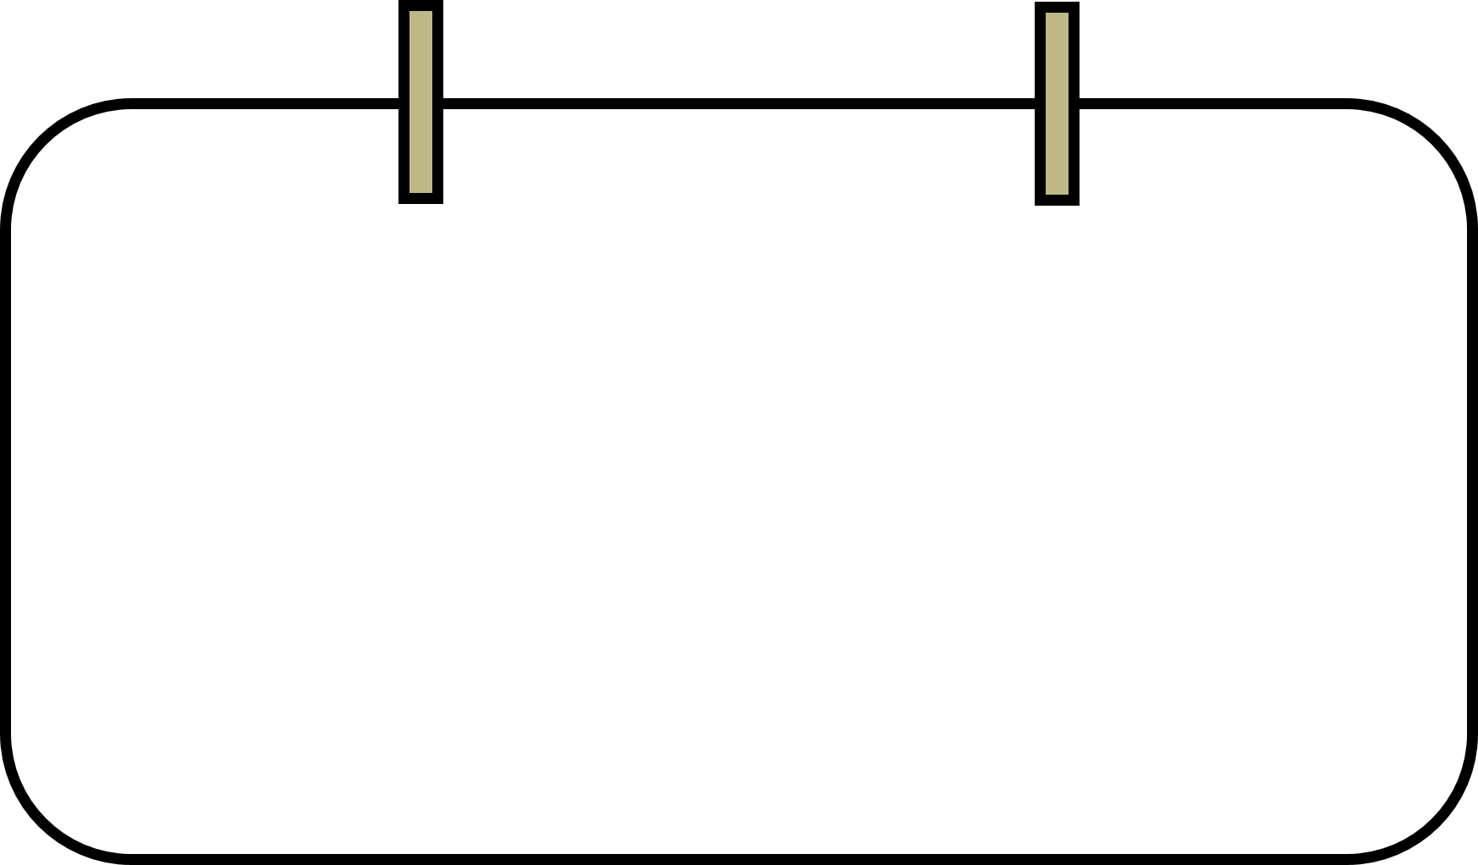
Cùng ôn lại bài cũ với chúng mình nào! Chúng mình có 4 câu hỏi, bạn hãy chọn bất kì và trả lời nhé!
Măng Non

Slide 5
Táo
Dâu
Mít
Ổi
Notes:
Thầy/cô bấm vào các bạn để đến câu hỏi, bấm vào khung Chọn một và trả lời các câu hỏi để đến hoạt động tiếp theo

Slide 6
Câu hỏi của Táo
Kết quả của phép tính
16 000 : 8 × 5
10 000
8 000
5 000

Slide 7
Câu hỏi của Mít
Đặt tính rồi tính
6 789 x 9
63 589
61 101
62 781

Slide 8
Câu hỏi của Dâu
Đặt tính rồi tính
45 950 : 5
9 190
9 010
8 190

Slide 9
Câu hỏi của Ổi
Có 2 kho gạo, biết mỗi kho chứa 6 500 kg . Số gạo này chia đều vào mỗi bao, biết mỗi bao 10 kg gạo.
Hỏi có tất cả bao nhiêu bao gạo?
130 bao
650 bao
1 300 bao

Slide 10
Nhiệm vụ hoàn thành,
bây giờ chúng ta đến phần luyện tập nhé!

Slide 11
02
LUYỆN TẬP

Slide 12
Bài 1: Chọn câu trả lời đúng
Câu a
Câu a
Tổng của 53 640 và 8 290 là:
Câu b
A. 61 830
C. 51 930
Câu c
B. 61 930
D. 60 930
Câu d

Slide 13
Bài 1: Chọn câu trả lời đúng
Câu a
Hiệu của 68 497 và 35 829 là:
Câu b
A. 31 668
C. 32 678
Câu c
B. 32 568
D. 32 668
Câu d

Slide 14
Bài 1: Chọn câu trả lời đúng
Câu a
Tích của 29 073 và 3 là:
Câu b
A. 67 219
C. 87 219
Câu c
Câu c
B. 87 019
D. 87 291
Câu d

Slide 15
Bài 1: Chọn câu trả lời đúng
Thực hiện phép tính 54 658 : 9 được:
Câu a
A. Thương là 6 073 và số dư là 1
Câu b
B. Thương là 673 và số dư là 1
Câu c
C. Thương là 6 072 và số dư là 10
Câu d
Câu d
D. Thương là 672 và số dư là 1

Slide 16
Bài 2:
Ở một nhà máy sản xuất đồ chơi trẻ em, tháng Một sản xuất được 12 960 sản phẩm. Số sản phẩm sản xuất được trong tháng Hai giảm đi 2 lần so với tháng Một. Hỏi tháng Hai nhà máy đó sản xuất được bao nhiêu sản phẩm?
Bài giải
Tóm tắt
Số sản phẩm sản xuất được trong tháng Hai là:
12 960 : 2 = 6 480 (sản phẩm)
Đáp số: 6 480 sản phẩm
Tháng Một: 12 960 sản phẩm
Tháng Hai: giảm đi 2 lần
Tháng Hai sản xuất được: ? sản phẩm
Em hãy nêu cách thực hiện bài toán này

Slide 17
Bài 3: Tính giá trị biểu thức:
a) (54 000 – 6 000) : 8
Hãy nêu cách tính từng giá trị biểu thức bên
= 48 000 : 8
= 6 000
b) 43 680 – 7 120 x 5
= 43 680 - 35 600
= 8 080

Slide 18
Bài 4:
Để phục vụ năm học mới, một cửa hàng nhập về 4 050 quyển sách tham khảo. Số sách giáo khoa nhập về gấp 5 lần số sách tham khảo. Hỏi cửa hàng đó nhập về tất cả bao nhiêu quyển sách giáo khoa và sách tham khảo?
Bài giải
Tóm tắt
Số quyển sách giáo khoa cửa hàng nhập về là:
4 050 x 5 = 20 250 (quyển)
Số quyển sách cửa hàng đó nhập về tất cả là:
4 050 + 20 250 = 24 300 (quyển)
Đáp số: 24 300 quyển
Sách tham khảo: 4 050 quyển
Sách giáo khoa : gấp 5 lần STK
Cửa hàng nhập về tất cả: ? quyển
Thảo luận nhóm 2
Nêu cách thực hiện bài toán này

Slide 19
03
Vận dụng

Slide 20
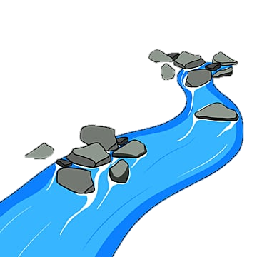
START
2
Hi các bạn, trên đường về nhà, mình cần phải vượt qua 3 thử thách. Các bạn hãy giúp mình trả lời các câu hỏi để vượt qua các thử thách ấy nhé!
1
3
FINISH
Designed by Hong Linh (MNT)

Slide 21
Chặng 2
Một nhà máy sản xuất, tháng Một nhập về 57 000 sản phẩm, số sản phẩm ở tháng thứ Hai giảm đi 3 lần so với tháng Một. Hỏi tháng Hai nhà máy nhập về bao nhiêu sản phẩm?
Tích của 48 796 và 2 là:
Tìm giá trị của biểu thức
(78 000 : 2 ) + 11 000
START
2
97 592
96 786
Mình đã về đến nhà rồi, cảm ơn các bạn đã giúp đỡ mình nhé!
29 000
19 000
35 000
45 000
1
3
86 592
88 792
40 000
50 000
27 000
17 000
FINISH
Designed by Hong Linh (MNT)

Slide 22
TẠM BIỆT NHÉ!

